Slide 1
Universidad Autónoma del Estado de México
Centro Universitario UAEM Valle de México
Ingeniería en Computación
Unidad de Aprendizaje
Sistemas Operativos
Administrador de Dispositivos
Elaboró:
Ivonne Rodríguez Pérez
Agosto 2019

Slide 2
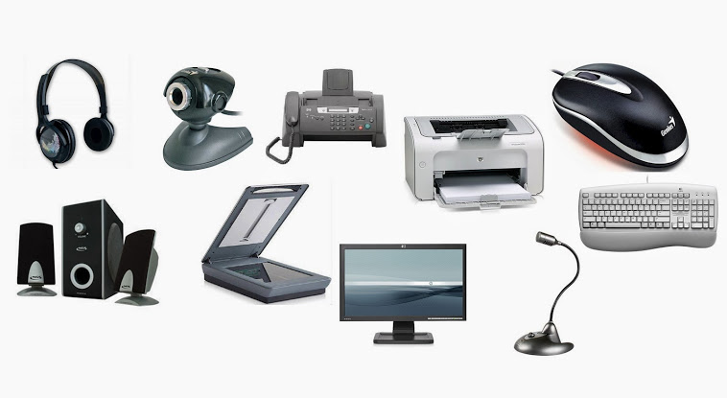
Sistemas Operativos
Administrador de Dispositivos
Septiembre de 2019

Slide 3
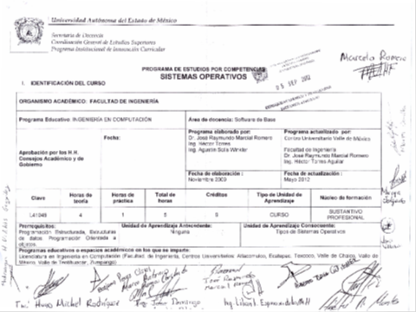

Slide 4
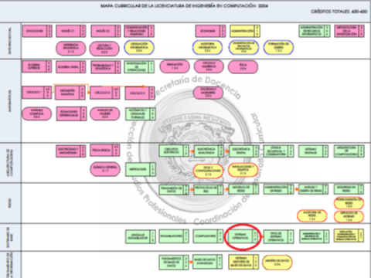

Slide 5
Unidad de competencia V
Aplicar y manejar la forma de realizar las entradas y salidas de los dispositivos del sistema operativo.

Slide 6
Introducción
La administración de dispositivos, es la gestión de todos los recursos de hardware disponibles, tanto los estándar que viene de fábrica, como las que se van agregando a la computadora.

Slide 7
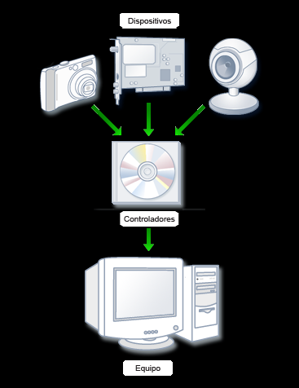
Introducción
Todo dispositivo necesita presentarse al sistema operativo, agregando un pequeño programa que permite su uso. Este programa es llamado controlador. El controlador es un software que utiliza el sistema operativo para reconocer el hardware.
http://2.bp.blogspot.com/-sU6GciY-5vc/UGDRE-5HNjI/AAAAAAAAACk/fQaRDOzDz9Y/s1600/4faf5bf0-3218-41db-84df-be609bc261e3_0.png

Slide 8

Funciones
Controlar el estado de cada dispositivo
Utilizar políticas preestablecidas para determinar que proceso obtendrá un dispositivo y durante cuanto tiempo.
Asignar los dispositivos.
Designar los dispositivos. Esta acción la realiza en dos niveles:
  Nivel de proceso.
  Nivel de trabajo.

Slide 9
Dispositivos de sistema
Compartidos
Virtuales
Dedicados

Slide 10
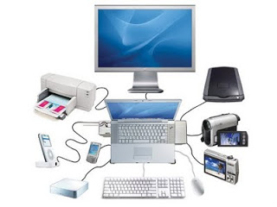

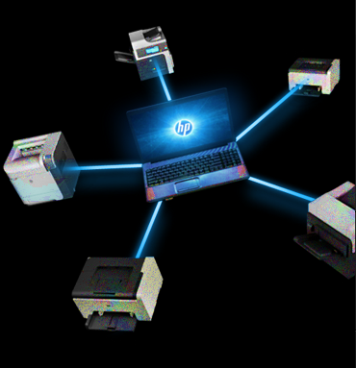
Dispositivos de sistema
http://3.bp.blogspot.com/-4MskTBL0uoI/VWyVp9Byu6I/AAAAAAAABQY/fsQ82DSvJQY/s1600/com.png
http://2.bp.blogspot.com/-4gUBsFL7DeU/VWyVmRKXYDI/AAAAAAAABQQ/NcCl11m0kqo/s320/ded.jpg
http://www.hp.com/latam/mx/pyme/productos/hub/laserjet/media/features/ps-fleet-management.png

Slide 11

Medios de Almacenamiento
Los medios de almacenamiento se dividen en dos grupos:
Medios de almacenamiento de acceso secuencial.

Slide 12
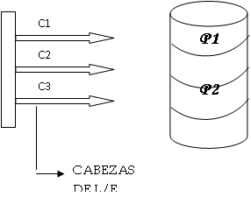
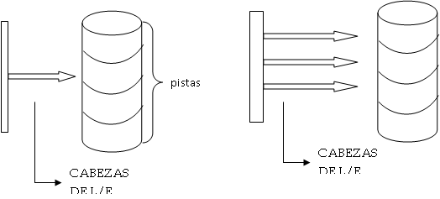
Dispositivos de almacenamiento de acceso directo (DASD)
También se conocen como dispositivos de almacenamiento de acceso aleatorio. Se agrupan en dos categorías:
a) Con cabezas de lectura y escritura fijas.
b) Con cabezas de lectura y escritura móviles.

Slide 13
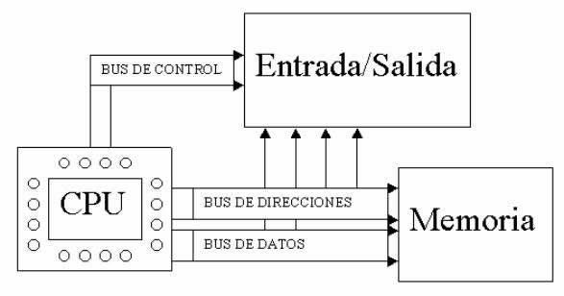
Componentes de subsistema de entrada/salida
Los componentes del subsistema de entrada/salida son:
Canales
Unidad de control
Dispositivos de entrada/salida.

Slide 14

Comunicación entre dispositivos
Para que un sistema de cómputo ocupado funcione eficientemente, el administrador de dispositivos necesita resolver tres problemas:
https://www.selecciones.com.ar/storage/Article/10-maneras-de-resolver-problemas-cotidianos-180-mainImage-0.jpg

Slide 15

Comunicación entre dispositivos
Necesita saber qué componentes están ocupados y cuáles están libres
2. Debe ser capaz de aceptar las solicitudes que llegan durante el tráfico pesado de entrada/salida
3. Debe aceptar la disparidad de velocidades entre el CPU y los dispositivos de entrada/salida.
https://i1.wp.com/www.monografias.com/trabajos82/actitudes/image003.gif

Slide 16
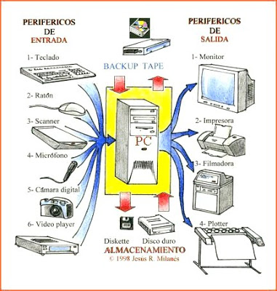
Administración de las solicitudes de entrada/salida
El administrador de dispositivos divide la tarea en tres partes, cada una manejada por un componente especifico de software del subsistema de entrada/salida:
* El controlador de tráfico de entrada/salida.
* El planificador de entrada/salida.
* El manejador de dispositivos de entrada/salida.
http://3.bp.blogspot.com/_3kCid317zn4/SswCP1q5hqI/AAAAAAAAACU/dgrxuQGIUJM/s400/esquema+con+dibujos!.jpg

Slide 17

Administración de las solicitudes de entrada/salida
El controlador de tráfico de entrada/salida vigila el estado de los dispositivos, unidades de control y canales.
http://reflejosdeluz.es/wp-content/uploads/2017/12/vigilar-reflejos-de-luz.jpg

Slide 18
Tiempo de Acceso Requerido
Tiempo de Búsqueda
Tiempo de Latencia o Retardo Rotacional
Tiempo de Transferencia

Slide 19


Estrategias de búsqueda del manejo de dispositivos
Es una política determinada para dar acceso al dispositivo a los procesos que pueden estar esperando. Definen el orden en el cual los procesos obtienen el dispositivo y la meta es obtener el tiempo de búsqueda mínimo.
https://poiritem.files.wordpress.com/2009/12/agentes-basados-en-busqueda.png

Slide 20
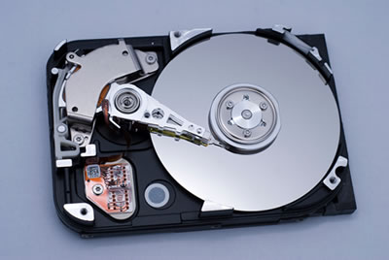
Estrategia de Búsqueda del Manejo de Dispositivos
Todo algoritmo de programación debe efectuar lo siguiente:
Mínimo movimiento del brazo
Llevar al mínimo el tiempo de respuesta
Minimizar la variación en tiempo de respuesta.
https://www.ejemplode.com/images/uploads/informatica/disco-duro.jpg

Slide 21

Estrategia de Búsqueda del Manejo de Dispositivos
Se debe seleccionar la estrategia que haga que el sistema sea tan justo como sea posible, para los usuarios y al mismo tiempo que utilice los recursos del sistema con tanta eficiencia como sea posible.
http://www.cise.com/portal/media/k2/items/cache/389b1419d386024814b9710bfcb9f5a1_XL.jpg

Slide 22
Algoritmos de Búsqueda
Algunos algoritmos de búsqueda son:
Primero en llegar, primero en servirse (FCFS)
Tiempo más breve de búsqueda primero (STF)
SCAN con sus variaciones:
LOOK
N-STEP
C-SCAN
C-LOOK

Slide 23
Primero en llegar, primero en Servirse (FCFS)
Solicitudes: 4 – 40 – 11 - 35 - 5 – 14
Pista de inicio:7
0 4 5 7 11 14 35 40

Slide 24
Primero en llegar, primero en Servirse (FCFS)
Recorrido de la cabeza | Pistas recorridas
7-4 | 3
4-40 | 36
40-11 | 29
11-35 | 24
35-5 | 30
5-14 | 9
Total | 131
Total de pistas= 131
Número promedio de pistas: 131/6=21.8

Slide 25
Tiempo más breve de búsqueda primero (STF)
Solicitudes: 4 – 40 – 11 - 35 - 5 – 14
Pista de inicio: 7
0 4 5 7 11 14 35 40

Slide 26
Tiempo más breve de búsqueda primero (STF)
Recorrido de la cabeza | Pistas recorridas
7-5 | 2
5-4 | 1
4-11 | 7
11-14 | 3
14-35 | 21
35-40 | 5
Total | 39
Total de pistas= 39
Número promedio de pistas: 39/6= 6.5

Slide 27

Scan
Solicitudes: 4 – 40 – 11 - 35 - 5 – 14
Pista de inicio:
0 4 5 11 14 35 40

Slide 28

Look o Algoritmo del Elevador
Solicitudes: 4 – 40 – 11 - 35 - 5 – 14
Pista de inicio: 7
0 4 5 7 11 14 35 40

Slide 29

Look o Algoritmo del Elevador
Recorrido de la cabeza | Pistas recorridas
7-11 | 4
11-14 | 3
14-35 | 21
35-40 | 5
40-5 | 35
5-4 | 1
Total | 69
Total de pistas= 69
Número promedio de pistas: 69/6= 11.5

Slide 30

N-Setp
Solicitudes: 4 – 40 – 11 - 35 - 5 – 14
Pista de inicio:
0 4 5 11 14 35 40

Slide 31

C-Scan
Solicitudes: 4 – 40 – 11 - 35 - 5 – 14
Pista de inicio:
0 4 5 11 14 35 40

Slide 32
C-Look
Solicitudes: 4 – 11 – 35 – 5 – 14
Pista de inicio:
0 4 5 7 11 14 35 40

Slide 33

Estrategia de latencia o retardo rotacional
0,0 0,1 0,2
1,0
2,0
3,0 3,1
Solicitudes
0,1
1,4
1,3
2,0
2,3
2,4
3,2
3,0

Slide 34

Estrategia de latencia o retardo rotacional
Tiempo de búsqueda | Tiempo de Latencia | Tiempo de Transferencia | Total
0 | 0 | 1 | 1
5 | 2 | 1 | 8
0 | 3 | 1 | 4
5 | 1 | 1 | 7
0 | 2 | 1 | 3
0 | 0 | 1 | 1
5 | 2 | 1 | 8
0 | 2 | 1 | 3
15 | 12 | 8 | 35

Slide 35

Cuadro comparativo
Estrategias de búsqueda | Ventajas | Desventajas
FCFS | Fácil de implementar Suficiente para cargas ligeras | No proporciona el mejor servicio promedio No maximiza la producción
STF | Producción mejor que el FCFS Tiende a minimizar el movimiento del brazo Tiende a minimizar la respuesta | Puede causar la espera indefinida en algunas solicitudes Se localiza con cargas pesadas
Scan/Look | Elimina la espera indefinida Producción similar a SSTF Trabaja bien con cargas ligeras a moderadas | Necesita bit direccional Implementación de algoritmo un tanto complicado Mayor carga general

Slide 36
Cuadro comparativo
Estrategias de búsqueda | Ventajas | Desventajas
N-Step | Mas fácil de implementar que Scan | Las solicitudes mas recientes tienen que esperar mas que con Scan
C-Scan/C-Look | Funciona bien con cargas moderadas a pesadas. No tiene bit direccional | Pudiera no ser justo con solicitudes recientes de pistas de numero alto. Algoritmo mas complicado que N-Step scan por lo que hay mayor carga general.

Slide 37
Referencias
Aguilera, S. (2015). Sistemas Operativos Avanzados: desarrollo de Distribución Linux.
Arpaci-Dusseau, R. H., & Arpaci-Dusseau, A. C. (2018). Operating systems: Three easy pieces. Arpaci-Dusseau Books LLC.
Buhl, R., & Jahn, C. (2016). Terminal Operating Systems 2016: An International Market Review of Current Software Applications for Terminal Operators. Fraunhofer IRB Verlag.
Dwight Spivey 2014, OS X Mavericks portable genius J. Wiley & Sons.
Gomez Silva Martin.(2014). Sistemas Operativos.Alfaomega.
Llaven, D. S. (2015). Sistemas Operativos: Panorama para ingeniería en computación e informática. Grupo Editorial Patria.
Pérez, B. S. (2015). Cuaderno práctico de Windows. Sistemas Operativos Monopuestos. Ciclos Formativos de Informática. Lulu. com.
Silberschatz, A., Gagne, G., & Galvin, P. B. (2018). Operating system concepts. Wiley.
Silva, M. (2015). Sistemas operativos. Alfaomega Grupo Editor.
Tanenbaum, A. S., & Bos, H. (2015). Modern operating systems. Pearson.

Slide 38
Guión explicativo
El material esta diseñado para se utilizado en la quinta unidad de competencia.
Es necesario que los alumnos realicen una investigación previa de los temas que se trataran en la sesión.
El desarrollo de la clase es con la exposición del profesor, el cual pondrá ejemplos de cada uno de los temas para que al alumno le quede lo más claro posible.
Se dejaran actividades como la realización de ensayos, mapas conceptuales y discusiones grupales
Nota. Las imágenes que no tienen fuente, fueron tomadas de las imágenes prediseñadas de power point

